Slide 1
Resultados de la semana en curso y programación de la semana 42 de 2016 V1
14/10/2016
1
1
Notes:
1

Slide 2
Resultados de la semana en curso:
Comentarios generales
14/10/2016
2
2

Slide 3
Resumen semana actual N° 41
El despacho durante la semana se puede separar en tres períodos:
  Hasta el domingo, en vista de los bajos aportes en la central Salto Grande, la ausencia de pronósticos y los resultados de los modelos se despacha motores de CB para sostener la cota de dicha central
  El domingo a las 10 Hs se reprograma la semana sacando de servicio Motores en vista de los drásticos cambios en los pronósticos fundamentalmente para Salto Grande pero también para el río Negro.
  A partir del jueves CTM declara riesgo de vertimiento y por tanto se cambia el orden de despacho siendo SG la primer central en generar
No ha sido necesario térmico por potencia en vista de las bajas demandas producidas.
Se entregó el banco 5 de CTM.

Slide 4
Perspectivas para la semana 42
Se han producido precipitaciones importantes en la cuenca del río Uruguay por lo que han subido de forma importante los aportes de la central Salto Grande desde los muy bajos aportes con los que se contaban.
Adicionalmente existen pronósticos adicionales muy importantes en el río Uruguay, CTM prevé aportes picos superiores a los 15000 m3/s.
Se realizaran pruebas en la Central Motores para medición de vibraciones en la estación E (GIS). Dicha prueba se ubicara en aquellos momentos en donde se deba despachar río Negro.
De un semanal considerando aportes sin lluvias previstas (jueves) y sin generar con el río Negro hasta el lunes se observa que:
  se obtiene una cota vista mínima de 31.2 m en SG
  que si a partir del martes de despacha el río Negro se obtiene una cota vista de 33.8 m en SG
  por lo anterior considerando un peor caso la cota de SG se gestiona con la generación del río Negro.
Se prevé realizar pruebas de la conversora de una hora de balance 0

Slide 5
Modelos
Se realizaron corridas con aportes con y sin lluvias del martes. Las corridas con aportes sin lluvias previstas no revisten interés actualmente salvo que de continuar los citados aportes el SimSEE despachaba Motores de CB.
De todas formas los aportes considerando lluvias en SG utilizados en las corridas son menores a los que CTM está previendo en la actualidad y no consideran la declaración de riesgo de vertimiento emitida hoy.
CPC:
Caso con aportes considerando precipitaciones, despacha a pleno Terra y obtiene cotas de 34.2 y 39.3 m en Salto Grande y Palmar respectivamente.
SIMSEE:
Caso libre, no despacha Terra a pleno y obtiene cotas de 33.84 y 36.22 m en Salto Grande y Palmar respectivamente.

Slide 6
DESPACHO PROPUESTO
En vista de los pronósticos de precipitaciones anterior el despacho propuesto es el siguiente:
  Auto despachados.
  Salto Grande hasta pleno y como mínimo cota vista de 31 m.
  Palmar hasta pleno (cota mínima de 38 m)
  Terra hasta pleno y para cota de Palmar

Slide 7
Resultados de la semana en curso:
Comparación ejecutado-programado
.
14/10/2016
7
7

Slide 8
Datos globales semanales (jueves)

Slide 9
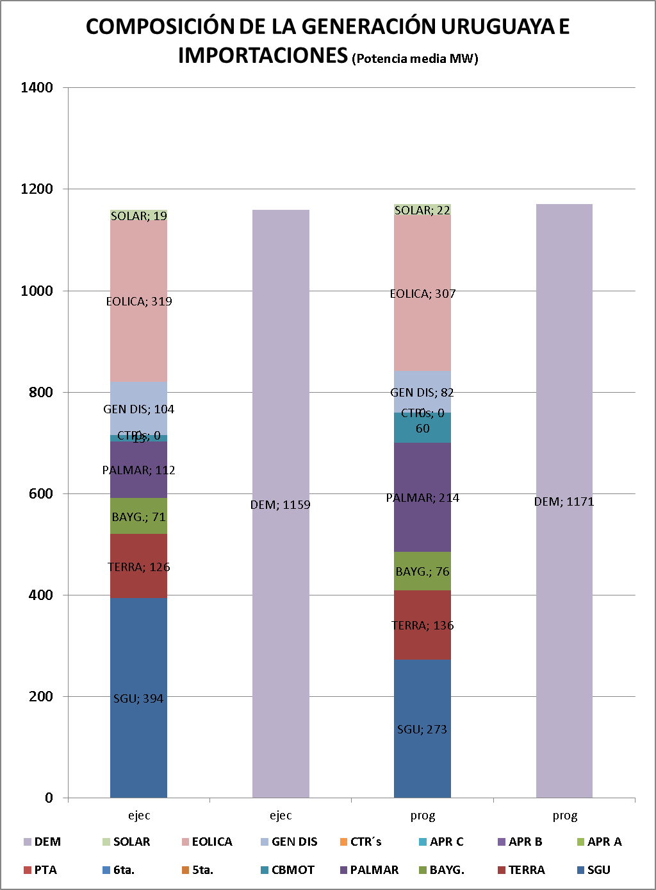
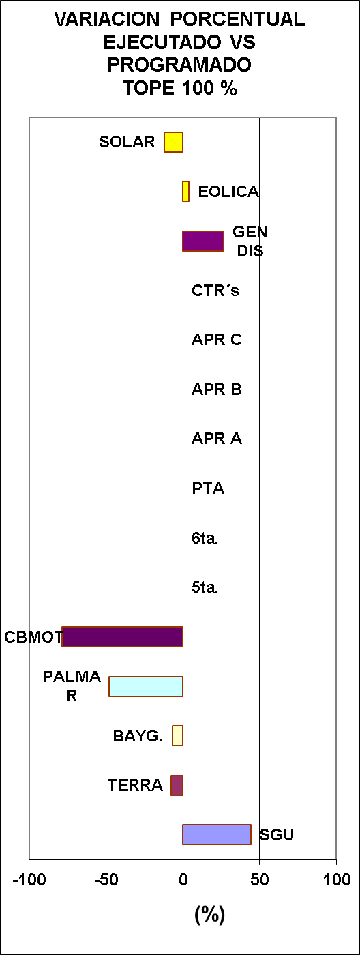
Datos globales semanales (miércoles) Comparación previsto-ejecutado producción

Slide 10
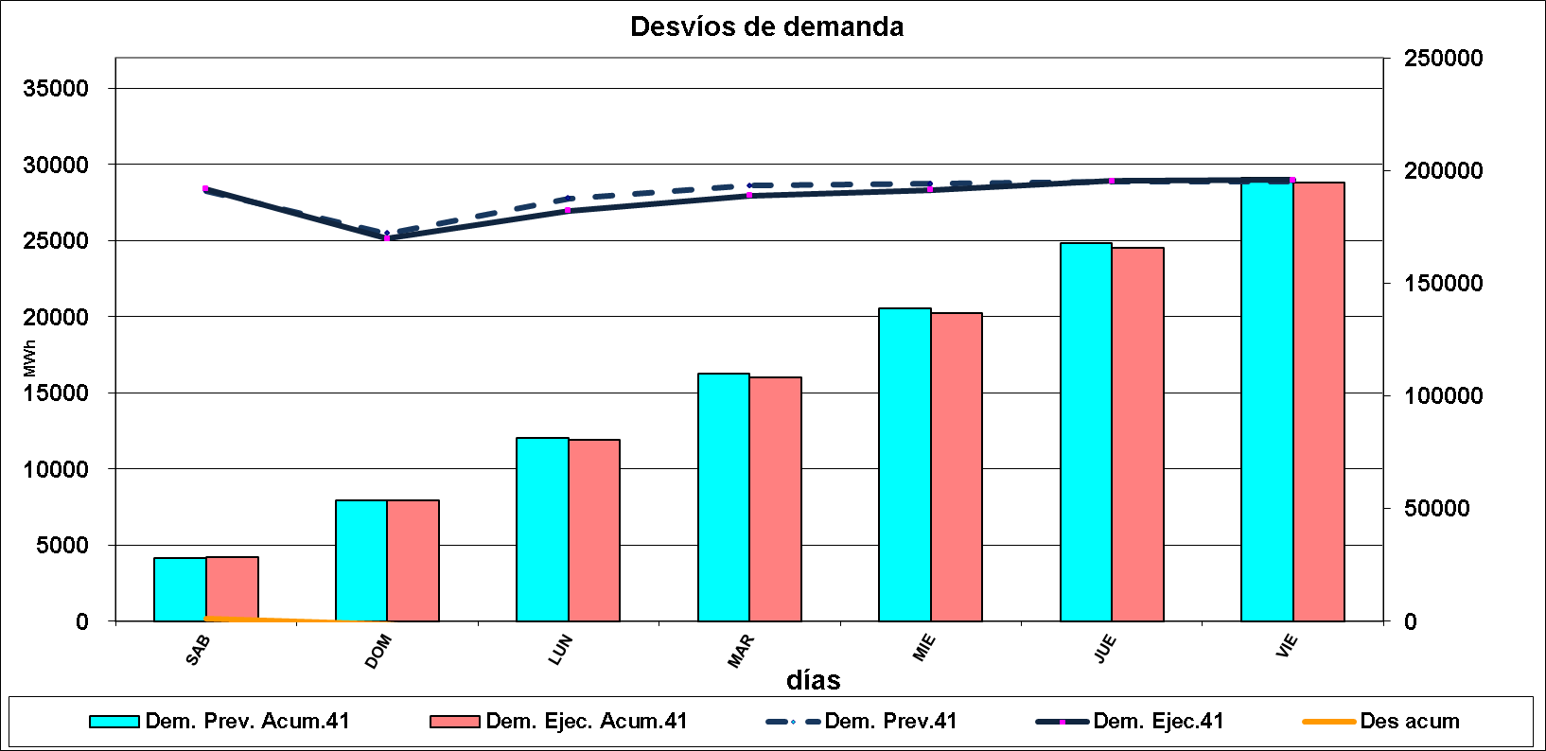
Evolución de la demanda

Slide 11
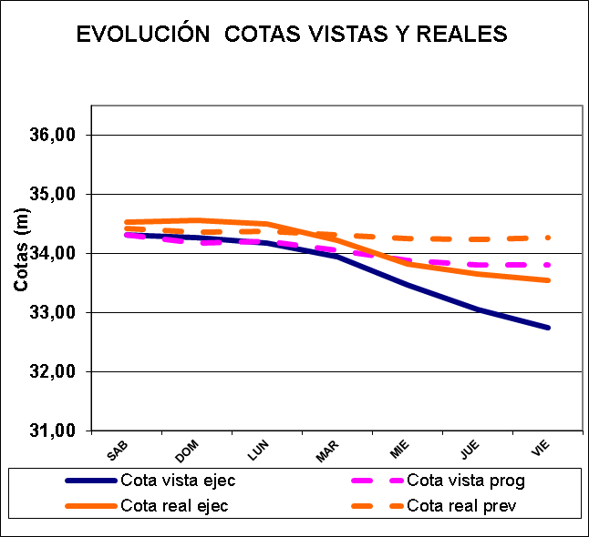
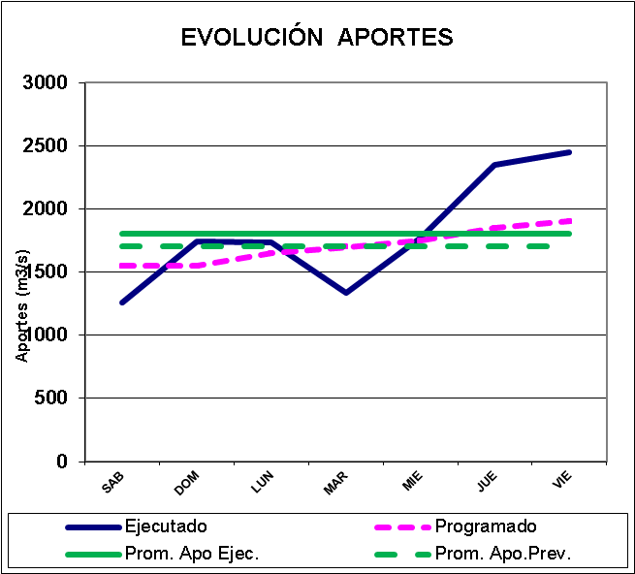
COMPARATIVO DE APORTES DE CENTRALES HIDRAULICAS
SALTO GRANDE

Slide 12
RIO NEGRO

Slide 13
Previsión aportes Salto Grande (Fuente CTM, jueves)

Slide 14
Semana próxima
14/10/2016
14
14

Slide 15
Previsiones de generación eólica fecha 13/10 (jueves)

Slide 16
Previsiones de generación eólica fecha 07/10 (viernes)

Slide 17
Previsión temperaturas (Accuweather, viernes)

Slide 18
Precipitaciones previstas para los próximos días, Fuente INMET (actualizado viernes)

Slide 19
Previsión precipitaciones acumuladas INMET y CPTEC (viernes)

Slide 20
Programación semanal
2016-42
14/10/2016
20
20
Notes:
20

Slide 21
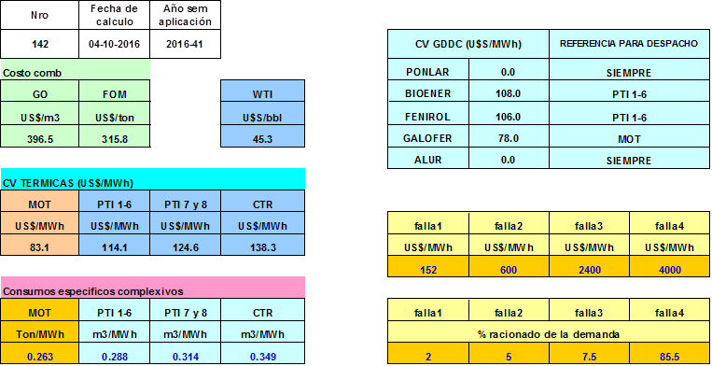
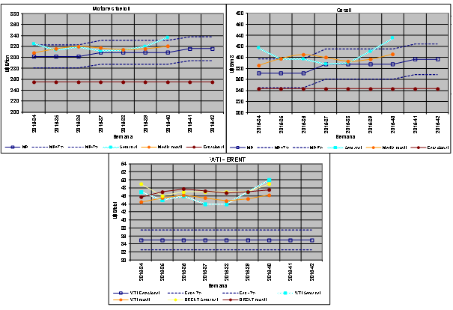
COSTO GENERACIÓN TÉRMICA

Slide 22
MODELOS

Slide 23
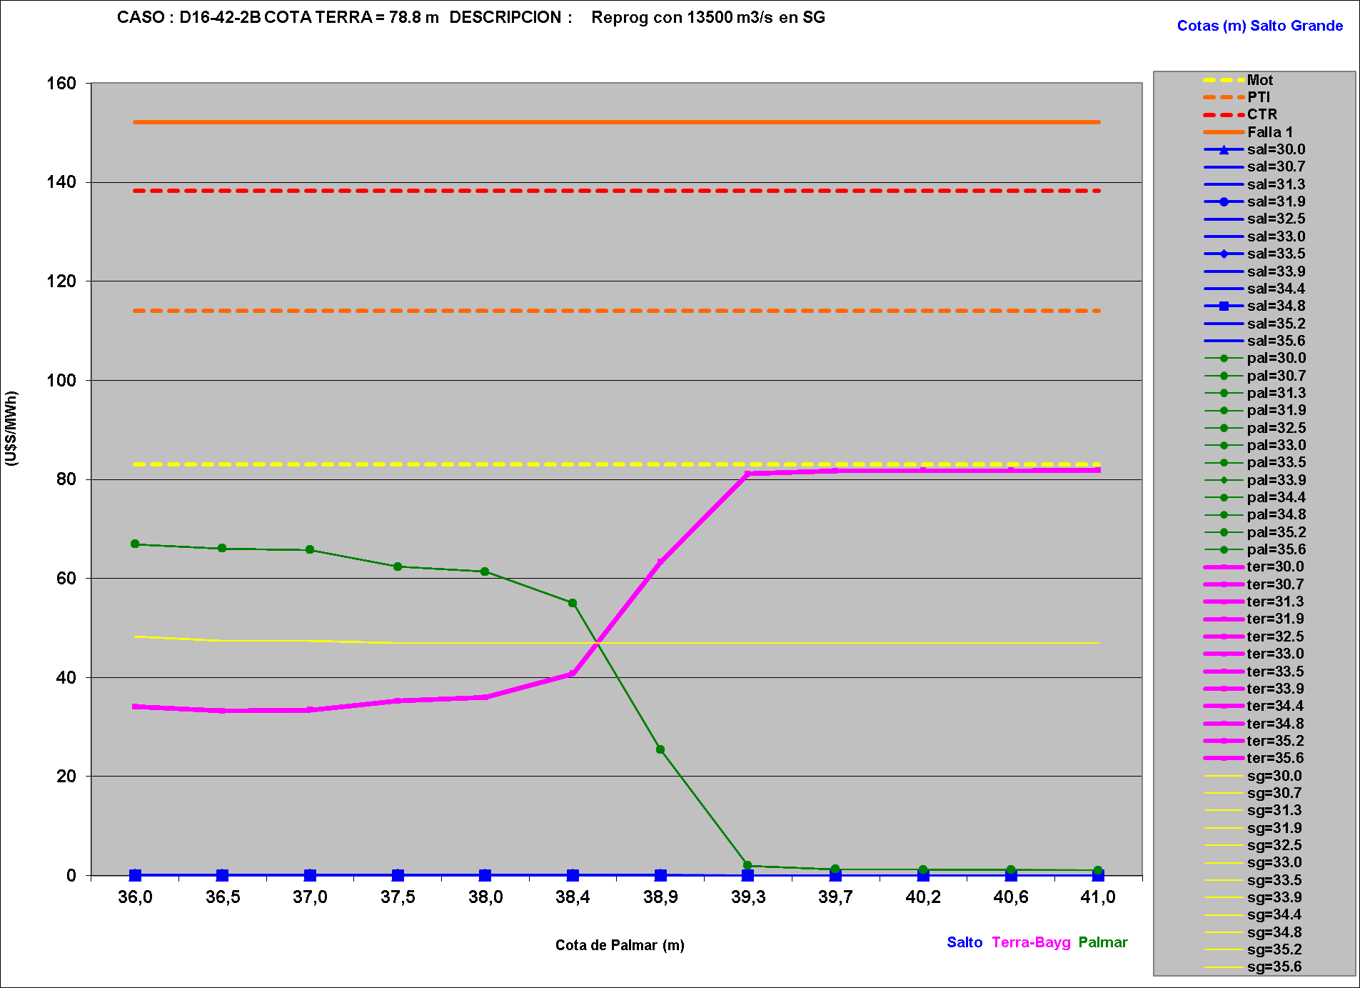
Mediano plazo, OPERGEN

Slide 24
Caso libre con aportes en SG con lluvias (miércoles)

Slide 26
SimSEE libre, caso sin lluvias previstas

Slide 28
Caso libre con aportes en SG con lluvias

Slide 30
Idem caso 2 pero Terra a pleno

Slide 32
Programa de generación de la semana 42/16:
14/10/2016
32
32

Slide 33
Programa semanal (jueves)

Slide 34
Datos energéticos diarios

Slide 35
Datos hidráulicos diarios

Slide 36
Principales trabajos en la red
No hay trabajos relevantes a la fecha.

